Slide 1
Literatura pro děti I
Mgr. Jana Havlová
jana-havlova@volny.cz
PhDr. Veronika Laufková, Ph.D.

Slide 2
Model E – U – R
Třífázový model procesu učení
E – evokace
U - uvědomění si významu nových informací
R – reflexe

Slide 3
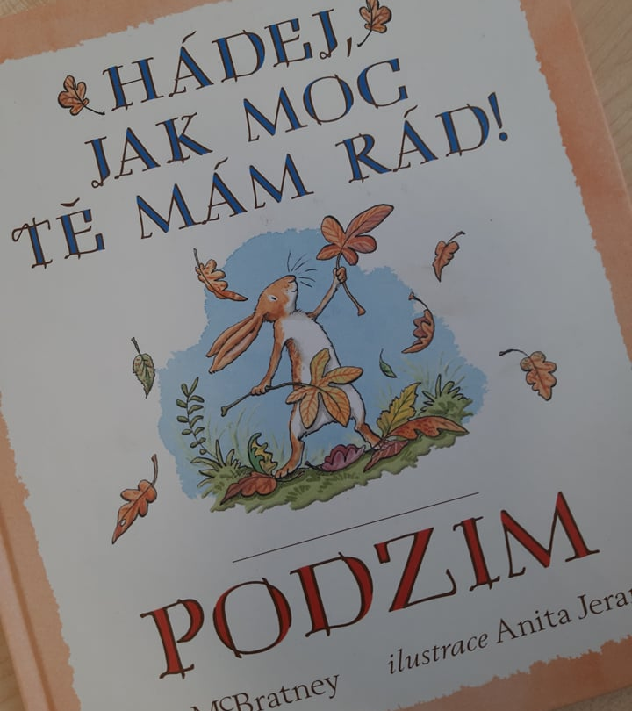
Hádej, jak moc Tě mám rád! – Podzim Sam McBratney, ilustrace Anita Jeram

Slide 4
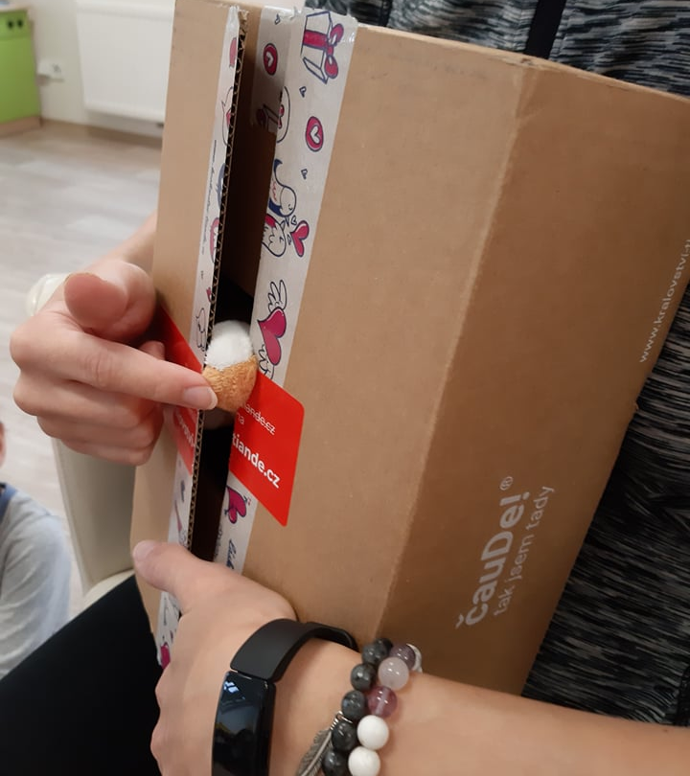
Evokace
Kdo se schovává v krabici? Nebo co se schovává v krabici?

Slide 5
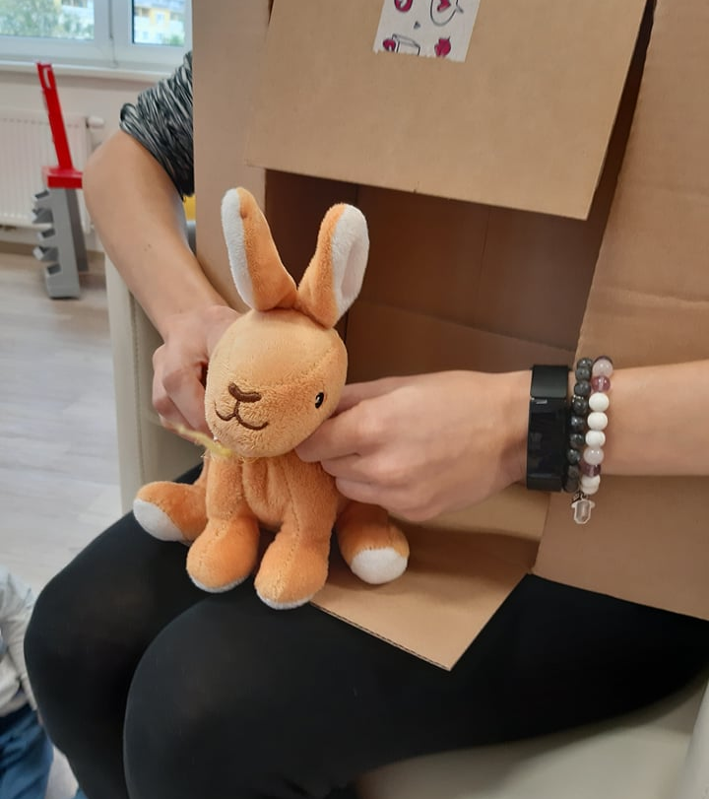
Evokace

Slide 6
Uvědomění si významu nových informací

Slide 7
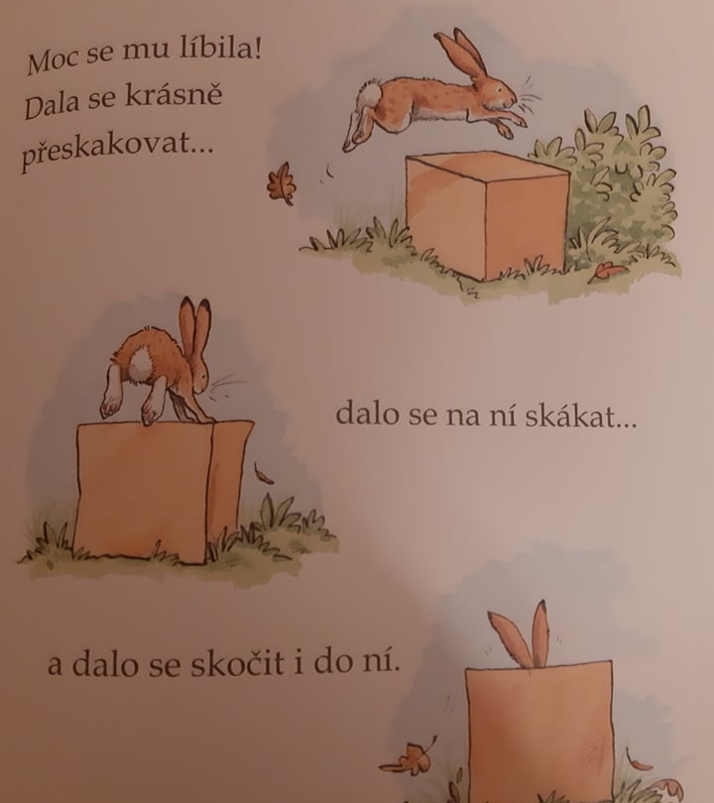
Uvědomění si významu nových informací

Slide 8
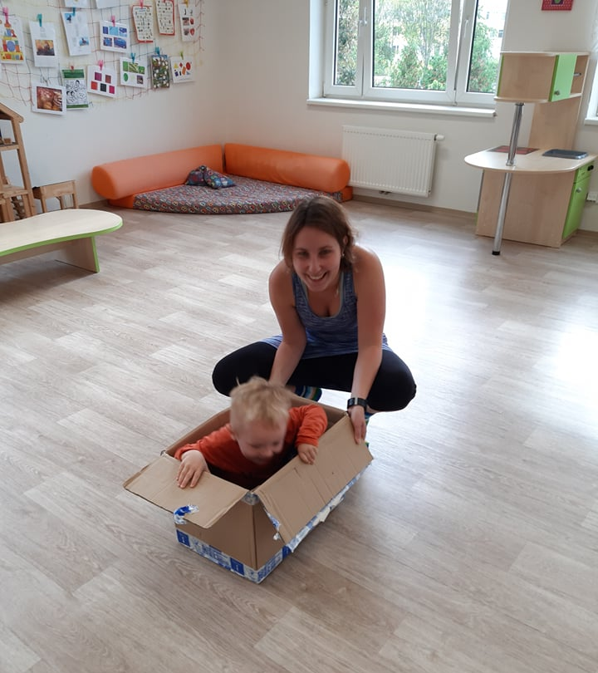
Reflexe

Slide 9
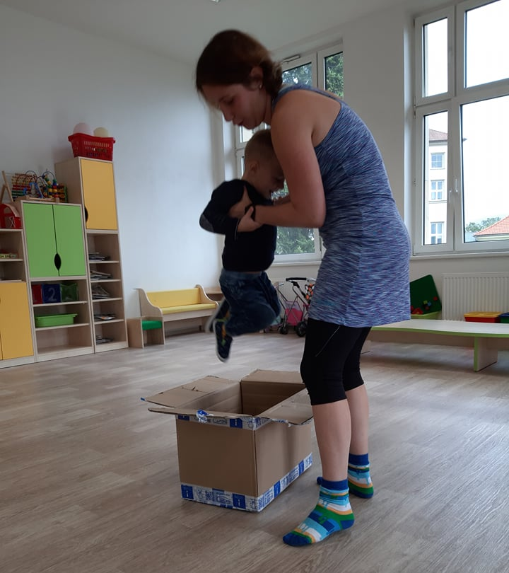
Reflexe

Slide 10
Práce s textem
Olga Černá a Michaela Kukovičková „Kouzelná baterka“
Čím je baterka kouzelná?
V čem její kouzelná moc spočívá?
Co kouzelná baterka umí?

Slide 11
Hry s baterkou
Děti si mohou zkoušet kouzlit s baterkou podle své fantazie.
Učitel může kouzlit a proměňovat děti.

Slide 12
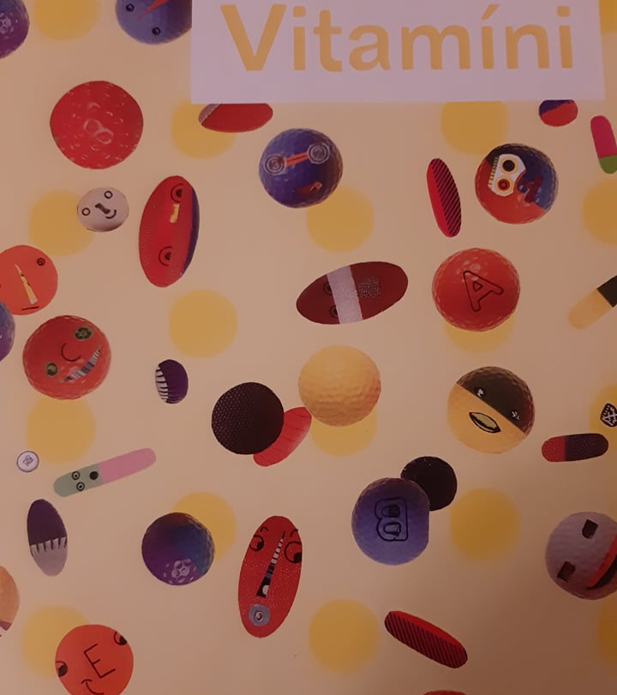
Příběh Vitamíni
Čtení textu
Hra na vitamíny
Hra na ptáčky

